Slide 1
Lập trình Python cơ bản Bài 6: Numbers, Strings, Datetimes
Phòng LT – Mạng
https://csc.edu.vn/lap-trinh-va-csdl

Slide 2
Nội dung
Numbers
Strings
Datetimes
‹#›
Notes:
‹#›

Slide 3
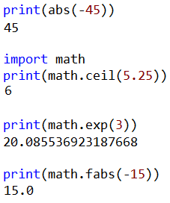
Numbers
Python cung cấp sẵn thư viện math với các phương thức toán học
Phương thức | Kết quả trả về | Ví dụ
abs(x) | |x|
ceil(x) | Giá trị nguyên nhỏ nhất lớn hơn x (math)
exp(x) | e^{x} (math)
fabs(x) | |x| (math)
‹#›

Slide 4
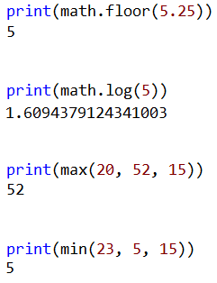
Numbers
Phương thức | Kết quả trả về | Ví dụ
floor(x) | Giá trị nguyên lớn nhất nhỏ hơn x (math)
log(x) | log(x), x>0 (math)
max(x1, x2, …) | Giá trị lớn nhất của x, x2, …
min(x1, x2, …) | Giá trị nhỏ nhất của x1, x2, …
‹#›

Slide 5
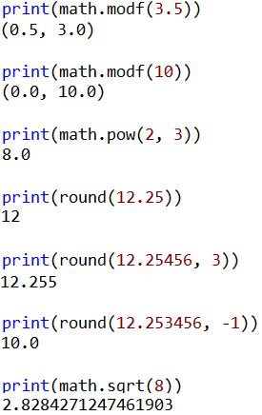
Numbers
Phương thức | Kết quả trả về | Ví dụ
modf(x) | Tách x thành hai phần: phần lẻ và phần nguyên, kết quả trả về đều là kiểu float (math)
pow(x,y) | x^{y}
round(x1 [, n]) | Làm tròn, với n số lẻ
sqrt(x) | Căn bậc 2 của x (x>0)
‹#›

Slide 6
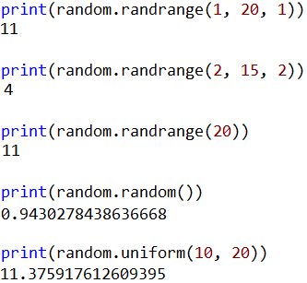
Numbers
Tạo số ngẫu nhiên (import random)
Phương thức | Kết quả trả về | Ví dụ
randrange ([start,] stop [,step]) | Một số ngẫu nhiên trong khoảng (start, stop, step)
random() | Một số thực ngẫu nhiên trong khoảng >0 và <1
uniform(x, y) | Một số thực ngẫu nhiên trong khoảng >x và <y
‹#›

Slide 7
Nội dung
Numbers
Strings
Datetimes
‹#›
Notes:
‹#›

Slide 8

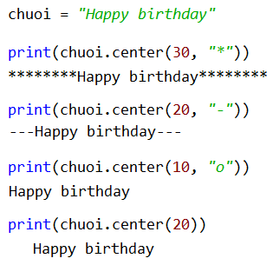
Strings
Python cung cấp sẵn một số phương thức xử lý chuỗi
Phương thức | Kết quả trả về | Ví dụ
capitalize() | Bản sao của chuỗi với ký tự đầu chuỗi viết hoa
center(width[, fillchar]) Xem thêm: ljust và rjust | Bản sao của chuỗi bằng cách di chuyển chuỗi ra giữa và điền vào đầu và cuối chuỗi ký tự fillchar, mặc định thì sẽ tự động điển khoảng trắng
‹#›

Slide 9
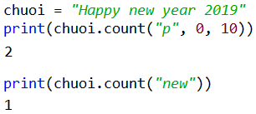
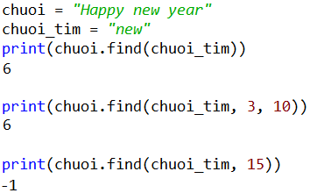
Strings
Phương thức | Kết quả trả về | Ví dụ
count(sub, [start, end]) | Số lần chuỗi con sub xuất hiện trong chuỗi tính từ start đến end
find(str2, [beg, end]) | Tìm chuỗi str2 từ vị trí beg đến vị trí end trong chuỗi và trả về vị trí nếu tìm thấy, -1 nếu không tìm thấy, mặc định beg = 0 và end = len
‹#›

Slide 10
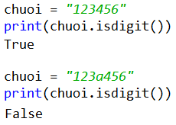
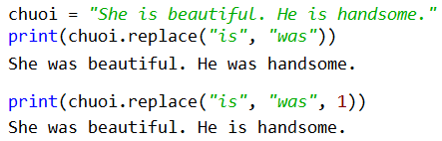
Strings
Phương thức | Kết quả trả về | Ví dụ
isdigit() | Nếu chuỗi chỉ chứa các ký tự số thì trả về True, ngược lại trả về False
replace(old, new [, max]) | Bản sao của chuỗi với old được thay thế bằng new, nếu có max thì chỉ thay thế một lần
‹#›

Slide 11
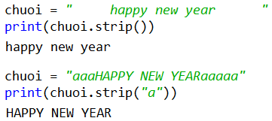
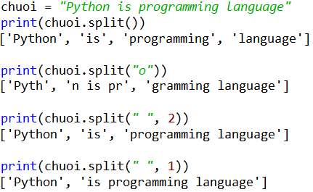
Strings
Phương thức | Kết quả trả về | Ví dụ
strip([chars]) | Bản sao của chuỗi sau khi đã loại bỏ chars ở đầu và cuối chuỗi, mặc định là loại bỏ khoảng trắng
split(str[, num]) | Từ chuỗi gốc, tạo ra list các phần tử được cắt theo str, mặc định str là khoảng trắng; nếu thiết lập num thì sẽ quy định số dòng được tạo ra
‹#›
Notes:
Xem thêm các phương thức trên: https://www.tutorialspoint.com/python/python_strings.htm
‹#›

Slide 12
Nội dung
Numbers
Strings
Datetimes
‹#›
Notes:
‹#›
https://www.programiz.com/python-programming/time

Slide 13

Datetimes
Python cung cấp sẵn một số phương thức xử lý thời gian (import time, import datetime)
time.time(): trả về thời gian hiện tại của hệ thống dạng số
Ví dụ
‹#›

Slide 14

Datetimes
time.localtime(time.time()): trả về thời gian hiện tại của hệ thống dạng các thành phần của datetime
Ví dụ:
time.asctime(time.localtime(time.time())): trả về chuỗi thời gian theo định dạng
Ví dụ:
‹#›

Slide 15

Datetimes
datetime.now(): trả về ngày giờ hiện thời của hệ thống
Ví dụ:
‹#›

Slide 16
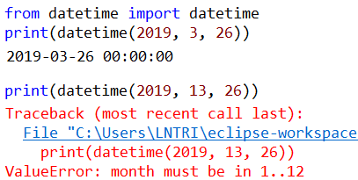
Datetimes
datetime.now()
datetime(year, month, day): trả về một ngày dựa trên year, month, day nếu hợp lệ; ngược lại sẽ phát sinh lỗi
Ví dụ:
‹#›

Slide 17
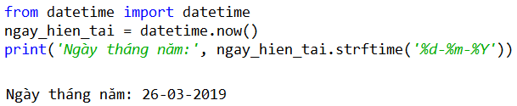
Datetimes
date_variable.strftime(chuỗi định dạng mẫu): hiển thị ngày theo chuỗi định dạng mẫu
Với:
%d : ngày kiểu số
%m : tháng kiểu số
%b : tháng kiểu chữ
%y : năm với hai số cuối
%Y : năm đầy đủ (4 số)
Ví dụ:
‹#›

Slide 18
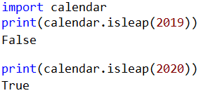
Datetimes
Làm việc với calendar (import calendar)
calendar.isleap(year): trả về True nếu là năm nhuận, ngược lại trả về False
Ví dụ:
‹#›

Slide 19
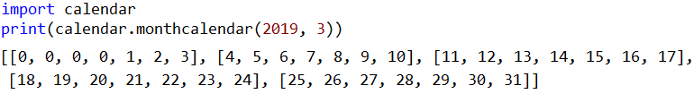
Datetimes
calendar.monthcalendar(year,month): trả về danh sách các ngày trong tháng, năm được chọn, chia theo từng tuần, với giá trị 0 là ngày không nằm trong tháng của năm
Ví dụ
‹#›

Slide 20

Datetimes
calendar.weekday(year,month,day): trả về thứ của ngày/tháng/năm, với giá trị số 0: Monday, 1: Tuesday…
Ví dụ
‹#›

Slide 21

Datetimes
calendar.monthrange(year,month): trả về hai phần tử: phần tử đầu là thứ của ngày đầu tiên trong tháng, phần tử thứ hai là số ngày trong tháng.
Ví dụ:
‹#›

Slide 22

‹#›

